Slide 1
2021 YILI
YÖNETİMİN GÖZDEN GEÇİRME TOPLANTISI
(YGG)
AĞIZ VE DİŞ SAĞLIĞI UYGULAMA VE ARAŞTIRMA MERKEZİ

Slide 2
MİSYON-VİZYON-POLİTİKA
BİRİMİN MİSYONU
Misyonumuz, ulusal ve uluslararası gelişmeleri takip ederek, kendimizi sürekli yenileyerek ve hastalarımızın, öğrencilerimizin ve çalışanlarımızın ihtiyaç ve beklentilerini göz önünde bulundurarak modern bilimin ve teknolojik gelişmelerin ışığında kaliteli bir hizmet sunmaktır.
BİRİMİN VİZYONU
Vizyonumuz, en ileri teknolojiyi kullanarak uluslararası düzeyde bilimsel araştırma, eğitim ve tedaviler sunan kaliteli, verimli, güvenilir bir sağlık kurumu olmaktır.
ÇALIŞMA POLİTİKASI
Sağlıkta Hizmet Kalite Standartları çerçevesinde, eğitimli ve konusunda uzman personel ile zamanında, güvenilir ve izlenebilir teşhis, tedavi hizmetleri sunmak, hasta ve çalışan memnuniyetini sağlamak ve sürekli gelişen bir kalite yönetim sistemi oluşturmaktadır.

Slide 3
SWOT (GZFT) ANALİZİ
GÜÇLÜ YÖNLER | ZAYIF YÖNLER | FIRSATLAR | TEHDİTLER
G1-Sağlık hizmetlerinde tüm diş tedavileri alanında hizmet vermesi | Z1-Sağlık hizmet sunumunda kamunun kapasite olarak üstünlüğü | F1-Sağlık talimatlarının oluşturularak standardizasyon sağlanması | T1-Tıbbi hizmet, teknoloji ve malzeme fiyatlarının, dolayısıyla maliyetin sürekli artması ve finansmanı güçleştirmesi.
G2-Sağlık turizmi yetki belgesinin bulunması | Z2-Şehrin tam merkezinde olmasına rağmen, Bilimdent ADSUAM’ın tam olarak bilinememesi | F2-Hastanın şikayetine yönelik tedavi bazlı hizmet sunumu ve koruyucu diş hekimliği uygulamaları | T2-Toplumun sağlık bilincinde yetersizliğin devam etmesi
G3-Antalya’nın merkezinde olması sebebiyle kolay ulaşılabilir olması |  | F3-Sağlık turizmi açısından ekonomik kazanım (ülkeye döviz girdisi) | T3-Covid-19 Pandemisi
G4-Kalite Standartlarına uygun hizmet verilmesi |  | F4-Vakıf üniversitesine bağlı Antalya'daki tek Ağız ve Diş Sağlığı Uygulama ve Araştırma Merkezi olması | T4-Antalya'nın nüfusa oranla çok sayıda Ağız ve Diş Sağlığı hizmeti veren kuruluşun olması
G5-E-sağlık, elektronik reçete, ilaç takip sistemi, hastane merkezi randevu sistemi gibi internet tabanlı uygulamalarda artış |  |  | T5-Sağlık sektöründen olmayan sermayedar kişilerin diş kliniği işletmesi
G6-Nitelikli, uzman ve akademik kadromuz
G7-Muayene ve tetkik süreci hızlı olması
G8-Yeniliğe ve gelişmeye açık olunması
G9-Sağlık talimatlarının oluşturularak standardizasyon sağlanması

Slide 4
PAYDAŞ BEKLENTİLERİ
PAYDAŞ ADI | PAYDAŞ OLMA NEDENİ | PAYDAŞ BEKLENTİSİ
Rektörlük | Üst Yönetim | Etkili ve verimli hizmet sunma
ABU İdari personel | Bilgi ve Görev Paylaşımı | İşin paylaşımı, zaman planlaması, kurumsal yapı
Hasta ve Hasta Yakınları | Tedavi Hizmetleri | Profesyonel tutum ve hizmet beklentisi
ADSUA Merkezi Akademik Personel | Merkez çalışmalarının etkili bir şekilde gerçekleştirilebilmesi | Hastalara daha iyi tedavi sunmak
ADSUA Merkezi İdari Personel | Merkez çalışmalarının etkili bir şekilde gerçekleştirilebilmesi | Uyumlu çalışma
Sağlık Bakanlığı | Mevzuat/Hizmet | İlgili yasa ve mevzuatlara uygun hizmet verilmesi
Antalya İl Sağlık Müdürlüğü | Mevzuat/Hizmet | İlgili yasa ve mevzuatlara uygun hizmet verilmesi
ABÜ Diş Hekimliği Fakültesi | Eğitim | Öğrencilere staj imkanı sunmak
ABÜ Kalite Koordinatörlüğü | Bilgi ve Görev Paylaşımı | İşin paylaşımı, zaman planlaması, kalite kurallarına uyum, etkili iletişim
ABÜ Sağlık Hizmetleri Meslek Yüksekokulu | Eğitim | Öğrencilere staj imkanı sunmak
Yazılımlar | HBYS Programları | HBYS programlarının işlerliği
YÖK | Mevzuat ve Sorumluluk | Hatasız Denetim Süreci, Kurum İçi İyileştirme
Yükseköğretim Kalite Kurulu | ABÜ İç Kalite Güvence Sisteminin oluşturulması ve ABÜ iç kalite güvencesinin artırılması | Kurumsal Dış Değerlendirme ve Kurumsal Akreditasyon süreçlerinde işbirliği
Denetleyici Kurum | Mevzuat ve Sorumluluk | Hatasız Denetim Süreci, Kurum İçi İyileştirme

Slide 5
MEVCUT KAYNAKLAR ve İHTİYAÇLAR
(FİZİKİ, MALZEME, TEÇHİZAT, EKİPMAN vb.)
KAYNAK ADI | BİRİMİ | MEVCUT | İHTİYAÇ | İHTİYAÇ NEDENİ
Hasta sayımızın artışı ve 8.katta hazırlık sürecinde olan ADSUAM Klinik 2 için ilerleyen dönemlerde malzeme, teçhizat, ekipman vb. kaynak ihtiyacımız olacaktır.

Slide 6
MEVCUT KAYNAKLAR ve İHTİYAÇLAR
(TEKNOLOJİK, YAZILIM, DONANIM vb.)
KAYNAK ADI | BİRİMİ | MEVCUT | İHTİYAÇ | İHTİYAÇ NEDENİ
Hasta sayımızın artışı ve 8.katta hazırlık sürecinde olan ADSUAM Klinik 2 için ilerleyen dönemlerde teknolojik, yazılım, donanım vb. kaynak ihtiyacımız olacaktır.

Slide 7
MEVCUT KAYNAKLAR ve İHTİYAÇLAR
(İŞ GÜCÜ-İNSAN KAYNAĞI)
KAYNAK ADI | BİRİMİ | MEVCUT | İHTİYAÇ | İHTİYAÇ NEDENİ
Hasta sayımızın artışı ve 8.katta hazırlık sürecinde olan ADSUAM Klinik 2 için ilerleyen dönemlerde işgücü ve insan kaynağı ihtiyacımız olacaktır.

Slide 8
SKORU YÜKSEK OLAN ve AKSİYON GEREKTİREN RİSKLER
Riskin Tanımı : | Tıbbi atıklar ile temas
Termin Tarihi : | 08.07.2021
Sorumlu Birim : | Enfeksiyon Kontrol Komitesi/Eğitim Komitesi
Önleyici Faaliyet : | Personel Kişisel Koruyucu Ekipman kullanmakta olup, ayrıca personele "Atık Yönetimi" eğitimi verilmektedir.

Slide 9
SKORU YÜKSEK OLAN ve AKSİYON GEREKTİREN RİSKLER
Riskin Tanımı : | Kesici-delici alet ile yaralanma / İlaç, solüsyon, kit sıçramalarına maruz kalınması
Termin Tarihi : | 11.10.2021
Sorumlu Birim : | Enfeksiyon Kontrol Komitesi/Eğitim Komitesi
Önleyici Faaliyet : | Personele "Kişisel Koruyucu Ekipman (KKE) " ve "Kesici Delici Alet Yaralanmaları" eğitimleri verilmektedir.

Slide 10
SKORU YÜKSEK OLAN ve AKSİYON GEREKTİREN RİSKLER
Riskin Tanımı : | T2-Toplumun sağlık bilinci
Termin Tarihi : | 25.08.2021
Sorumlu Birim : | Kalite Birimi
Önleyici Faaliyet : | TV pano olarak kullanılmakta olup, bilgilendirici afişler TV'ye yansıtılmaktadır.

Slide 11
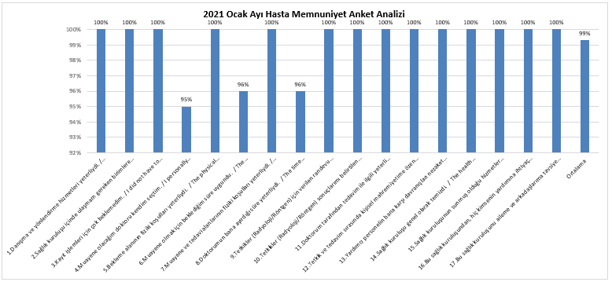
PAYDAŞ GERİBİLDİRİMLERİ
(ANKET ANALİZLERİ)

Slide 12
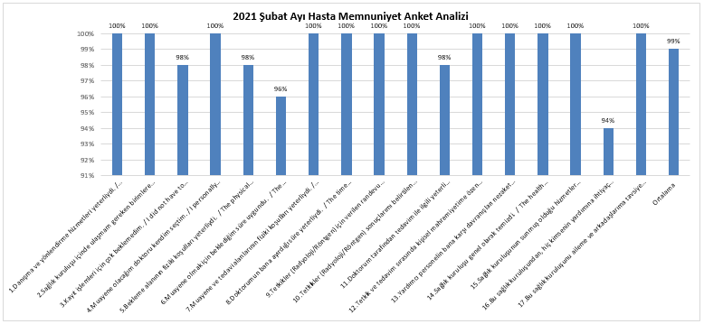
PAYDAŞ GERİBİLDİRİMLERİ
(ANKET ANALİZLERİ)

Slide 13
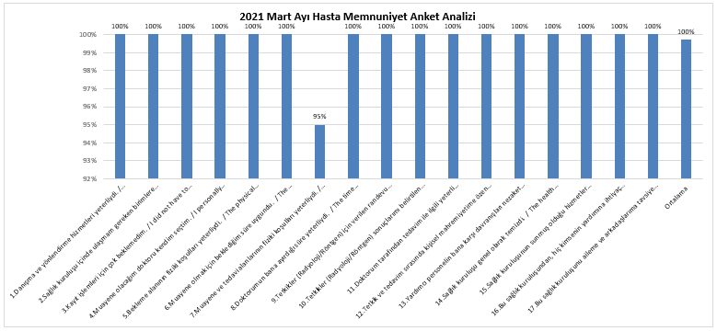
PAYDAŞ GERİBİLDİRİMLERİ
(ANKET ANALİZLERİ)

Slide 14
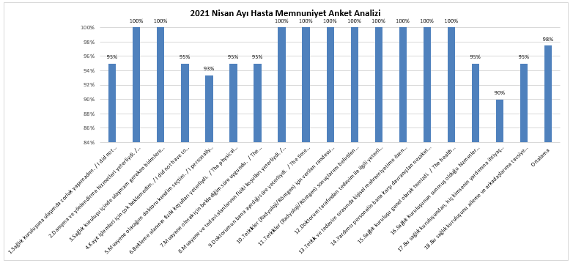
PAYDAŞ GERİBİLDİRİMLERİ
(ANKET ANALİZLERİ)

Slide 15
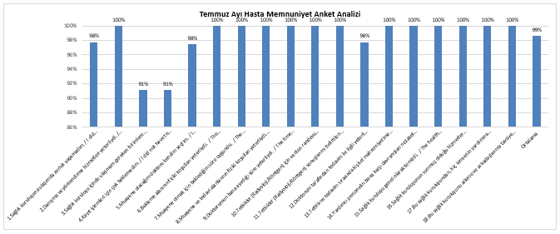
PAYDAŞ GERİBİLDİRİMLERİ
(ANKET ANALİZLERİ)

Slide 16
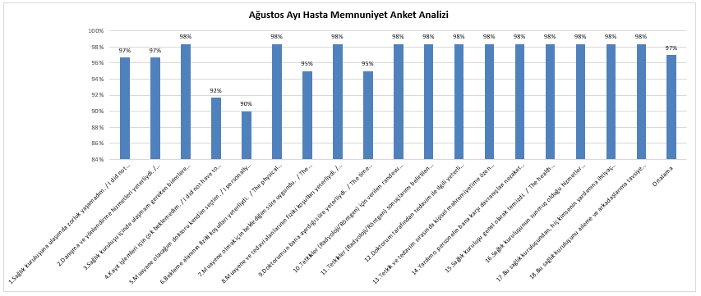
PAYDAŞ GERİBİLDİRİMLERİ
(ANKET ANALİZLERİ)

Slide 17
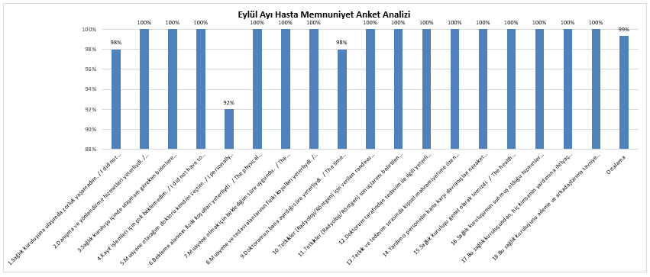
PAYDAŞ GERİBİLDİRİMLERİ
(ANKET ANALİZLERİ)

Slide 18
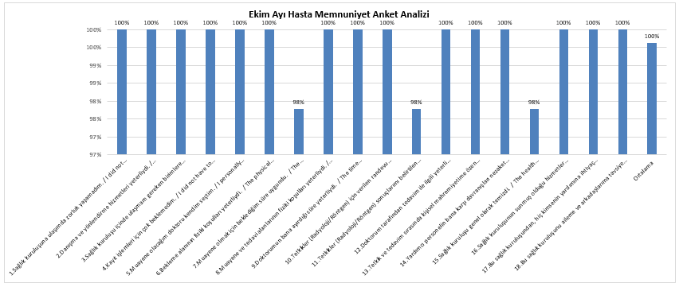
PAYDAŞ GERİBİLDİRİMLERİ
(ANKET ANALİZLERİ)

Slide 19
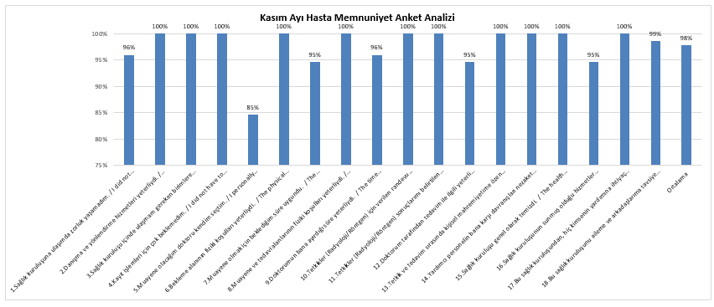
PAYDAŞ GERİBİLDİRİMLERİ
(ANKET ANALİZLERİ)

Slide 20
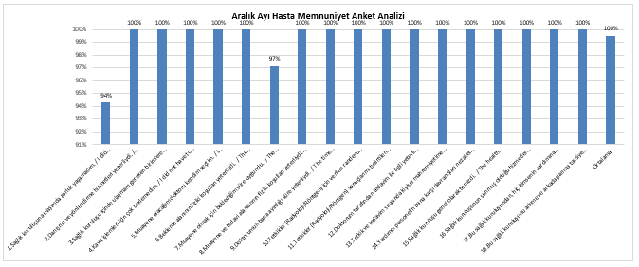
PAYDAŞ GERİBİLDİRİMLERİ
(ANKET ANALİZLERİ)

Slide 21
PAYDAŞ GERİBİLDİRİMLERİ
(HAYATA GEÇİRİLEN ÖNERİLER ve AKSİYON ALINAN ŞİKAYETLER)
KONUSU | ÇÖZÜM | SONUÇ
Girişte ayaklarda galoş olabilirdi. Nacizane fikrim. | Girişte yapışkanlı paspas (hijyenik yapışkanlı antibakteriyel paspas) bulunmaktadır. Bundan dolayı galoş kullanılmamaktadır. | Hastaya paspasın "hijyenik yapışkanlı antibakteriyel paspas" olduğu ifade edilerek, bu sebeple galoş kullanımına gerek duyulmadığı aktarılmıştır.
Protez dışındaki tüm hizmetlerden memnun kaldım. Protezim ağzıma büyük, diş boyları uzun, çenem askıda kalıyor, dişlerim kapanmıyor ve iç yanağa yapışıp baskı yapıyor. Ayrıca dişlerin alt ve iç işçiliği zayıf, tırtıklar ve boşluklar var. Yediğim herşey içine giriyor ama çıkamıyor. Konuşmamı engelliyor. | Hastanın kimliği tespit edilemediği için kişi için aksiyon planlanamadı. Fakat tüm hastalarımızın memnuniyeti bizim için önemli olduğu için hastanın şikayetleri dikkate alınarak RPT yapılmıştır. | Hastanın kimliği tespit edilemediği için kişi için aksiyon planlanamadı. Fakat tüm hastalarımızın memnuniyeti bizim için önemli olduğu için hastanın şikayetleri dikkate alınarak RPT yapılmaktadır.

Slide 22
DÜZELTİCİ-ÖNLEYİCİ FAALİYETLER
2021 YILI İÇ DENETİM SONUCU AÇILAN DÜZELTİCİ-ÖNLEYİCİ FAALİYETİMİZ BULUNMAMAKTADIR.

Slide 23
İÇ DENETİM SONUCUNA DAYALI ÖZ DEĞERLENDİRME ve GÖRÜŞLERİNİZ
2021 yılı iç denetim sonucu;
Majör ve minör uygunsuzluk tespit edilmemiştir.
İyileştirilmesi gereken yönler önerilmiş olup, 5 adet gözlem verilmiştir.
- İç Denetimlerde, birim faaliyetlerinde uygunsuz veya geliştirilmesi gereken yönler belirlenmesi, birimin kendini geliştirmesine ve faaliyetlerine olumlu katkı sağlamaktadır.

Slide 26
FARKLI ve İYİ UYGULAMA ÖRNEKLERİ
EĞİTİM-ÖĞRETİM ALANINDA
- Eğitim-Öğretim alanı ADSUAM için değerlendirme dışı tutulmuştur.

Slide 27
FARKLI VE İYİ UYGULAMA ÖRNEKLERİ
ARAŞTIRMA-GELİŞTİRME ALANINDA
- 2021-2022 öğretim yılı için faaliyetler planlanmıştır.

Slide 28
FARKLI VE İYİ UYGULAMA ÖRNEKLERİ
GİRİŞİMCİLİK ALANINDA
- 2021-2022 öğretim yılı için faaliyetler planlandı.

Slide 29
FARKLI VE İYİ UYGULAMA ÖRNEKLERİ
TOPLUMSAL KATKI ALANINDA
- 2021-2022 öğretim yılı için 2 tane sosyal sorumluluk faaliyeti planlandı.
2021-2022 öğretim yılı içerisinde “Toplumun Diş Sağlığı İle İlgili Farkındalık ve Bilgi Düzeyinin Artırılması” konulu “8-9 Yaş Aralığındaki İlköğretim Öğrencileri İçin Diş Sağlığı İle İlgili Farkındalık ve Bilgi Düzeyinin Artırılması” ile ilgili sosyal sorumluluk projesi planlandı.

Slide 30
FARKLI VE İYİ UYGULAMA ÖRNEKLERİ
KURUMSALLAŞMA ALANINDA
- 2021-2022 öğretim yılı için faaliyetler planlandı.
- 2021 yılında 5.5.11. İdari Birimler Değerlendirme Anketi Ortalaması (Hasta Memnuniyet Anketleri Ortalaması) 98,9’dur.

Slide 31
SÜREKLİ İYİLEŞTİRME ÖNERİLERİ
SÜREKLİ İYİLEŞTİRME ÖNERİLERİ BULUNMAMAKTADIR.

